Slide 1

IHK Abschlussprüfung
Sommer 2017
Entwicklung eines Carsharing Simulator
Prüfling: | Felix Heitbrock Prüflingsnummer: 101 20505
Ausbildungsbetrieb: | Werkzeugmaschinenlabor RWTH Aachen

Slide 2
Agenda
1
Person und Ausbildung
2
Aufgabenstellung
3
Lösungsansatz
4
Testfälle
5
Ausblick

Slide 3
Agenda
1
Person und Ausbildung
2
Aufgabenstellung
3
Lösungsansatz
4
Testfälle
5
Ausblick

Slide 4





Ausbildung Wer bin ich ?
Felix Heitbrock
Gymnasium Herzogenrath
Berufskolleg Alsdorf – Informationstechnischer Assistent
MATSE Ausbildung und Studium
Werkzeugmaschinenlabor WZL der RWTH Aachen
Lehrstuhl für Werkzeugmaschinen - Gruppe Informationstechnik und MES
Notes:
Gymnasium Herzogenrath
Nach der 9. Klasse Berufskolleg Alsdorf (Abitur & Ausbildung ITA)
Studium und MATSE Ausbildung am WZL

Slide 5
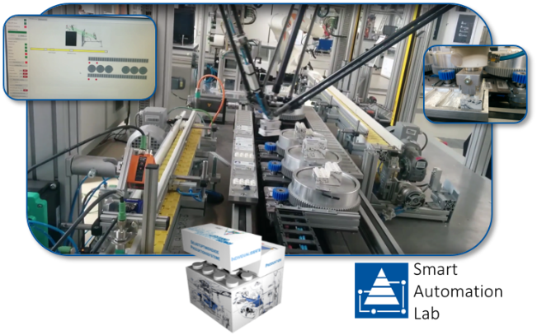
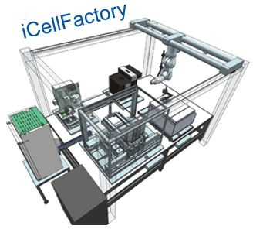

Ausbildung Tätigkeiten am WZL
Werkzeugmaschinenlabor WZL der RWTH Aachen
Lehrstuhl für Werkzeugmaschinen - Gruppe Informationstechnik und MES
Betreuung und Weiterentwicklung des Smart Automation Lab (SAL) MES
Erstellen einer Simulation des SAL
iCellFactory
Weiterentwicklung eines Biotechnologischen Leitsystems
Entwicklung eines Scheduling Systems
Notes:
Ggf. Was ist das WZL ?
MES vs Leitsystem ???
MES := Manufacturing Execution System
SAL := Forschungsanlage zur Fertigung von individualisierbaren Produkten (Hubolino Steinen)
iCellFactory := Anlage zur Differenzierung von iPS-Zellen in Endothelzellen

Slide 6
Agenda
1
Person und Ausbildung
2
Aufgabenstellung
3
Lösungsansatz
4
Testfälle
5
Ausblick

Slide 7



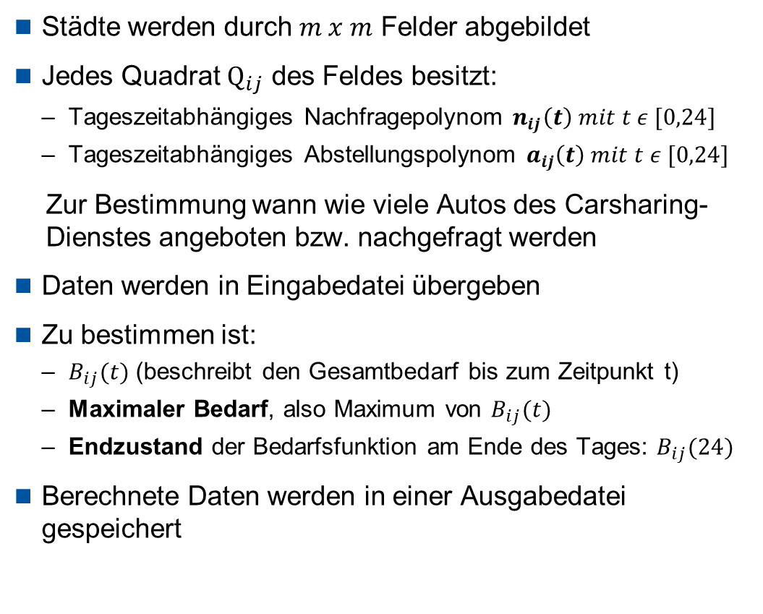
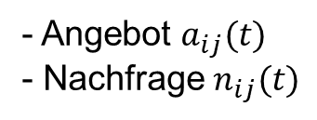
Aufgabenstellung Wiederholung der Aufgabenstellung
m
Städte werden durch $m x m$ Felder abgebildet
Jedes Quadrat $Q_{ij}$ des Feldes besitzt:
Tageszeitabhängiges Nachfragepolynom $n_{ij}\left(t\right) mit t ε [0,24]$
Tageszeitabhängiges Abstellungspolynom $a_{ij}\left(t\right) mit t ε [0,24]$
Zur Bestimmung wann wie viele Autos des Carsharing- Dienstes angeboten bzw. nachgefragt werden
Daten werden in Eingabedatei übergeben
Zu bestimmen ist:
$B_{ij}(t)$ (beschreibt den Gesamtbedarf bis zum Zeitpunkt t)
Maximaler Bedarf, also Maximum von $B_{ij}(t)$
Endzustand der Bedarfsfunktion am Ende des Tages: $B_{ij}(24)$
Berechnete Daten werden in einer Ausgabedatei gespeichert
m
$$Q_{ij}$$
- Angebot $a_{ij}(t)$
- Nachfrage $n_{ij}(t)$

Slide 8
Agenda
1
Person und Ausbildung
2
Aufgabenstellung
3
Lösungsansatz
4
Testfälle
5
Ausblick

Slide 9
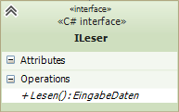

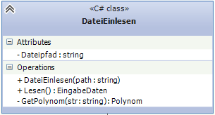
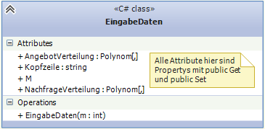
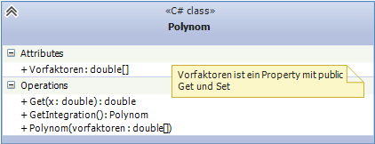
Lösungsansatz Dateneingabe
DateiEinlesen ließt die Eingabedatei ein
Hier wird EingabeDaten instanziiert
In EingabeDaten befinden sich alle Daten, die das Programm zum Erzeugen der Ausgabedaten benötigt
# Stadtname
# m
1
# Polynome Nachfrage
0 0.2023761 -0.0287711 0.0016925 -0.0000352
# Polynome Abstellungen
0.434782 0 0 0 0
Notes:
AngebotVerteilung => Polynome (Abstellung) für jedes Quadrat
M => Größe der Stadt
NachfrageVerteilung => Polynome (Nachfrage) für jedes Quadrat

Slide 10

Lösungsansatz Theorie: Berechnung der Bedarfsfunktion
Die Integrale von $n_{ij}\left(s\right)$ und $a_{ij}\left(s\right)$ geben an, wann ein Auto ausgeliehen/zurückgegeben werden wird
$N_{ij}\left(t\right)= \int_{0}^{t}{n_{ij}\left(s\right)ds }$
$A_{ij}\left(t\right)= \int_{0}^{t}{a_{ij}\left(s\right)ds}$
Die Bedarfsfunktion ergibt sich aus diesen Integralen
Nur ganzzahlige Werte sind zugelassen
$B_{ij}\left(t\right)= \left\lfloor N_{ij}(t)\right\rfloor −\left\lfloor A_{ij}\left(t\right)\right\rfloor$
P
+
-
2
1
0
-1
-1
+1
-2
-1
Bedarfsfunktion
Abstellung Integral
Nachfrage Integral
Änderung
Notes:
(Nur ganz kurz erläutern)

Slide 11
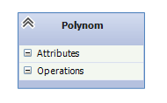
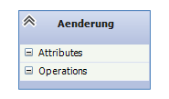
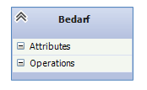
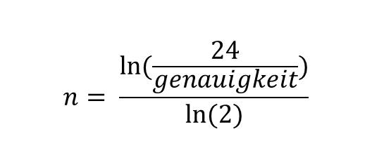
Lösungsansatz Implementierung: Berechnung der Bedarfsfunktion
2
1
0
-1
-1
+1
-2
-1
Bedarfsfunktion
Abstellung Integral
Nachfrage Integral
Änderung
Klasse Polynom für Angebot und Nachfrage
Bestimmen der Änderungen
Verschieben der Integrale (in Y-Richtung)
Anwenden des Bisektionsverfahrens mit n Iterationen
Aus den Änderungen ergibt sich die Bedarfsfunktion
$$n= \frac{ln(\frac{24}{genauigkeit})}{ln(2)}$$
Notes:
Integrale werden (in Y-Richtung) verschoben um ganzzahligen Wechsel der Integrale zu bestimmen
Herleitung der angegebenen Formel:
$\frac{24}{2^{n}}=genauigkeit ⇒ \frac{24}{genauigkeit}=2^{n} ⇒n= \frac{ln(\frac{24}{genauigkeit})}{ln(2)}$
24 Größe des Intervalls ; $2^{n}$ da n Halbierungen des Intervalls

Slide 12
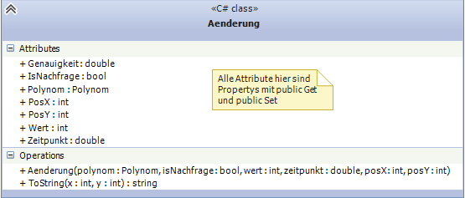
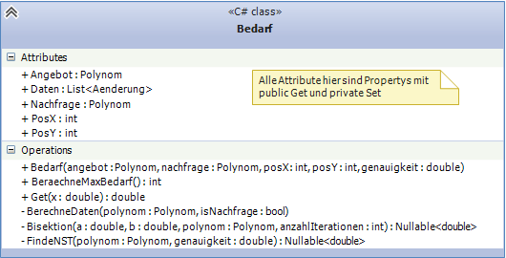
Lösungsansatz Polynom, Aenderung & Bedarf
Notes:
Datenstruktur:
Bedarf
Alle Änderungen in einer Liste gespeichert
Änderung
Nachfrage oder Abstellung (als Boolean)
Referenz auf das entsprechende Polynom
Wert := das wievielte Auto abgestellt oder nachgefragt wird
Zeitpunkt := x Wert
Position -> welches Quadrat
(Bedarf für jedes Quadrat der Stadt)

Slide 13
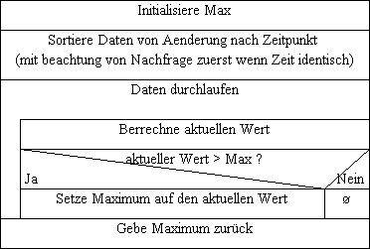
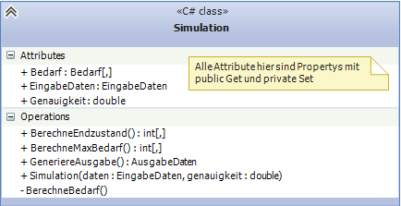
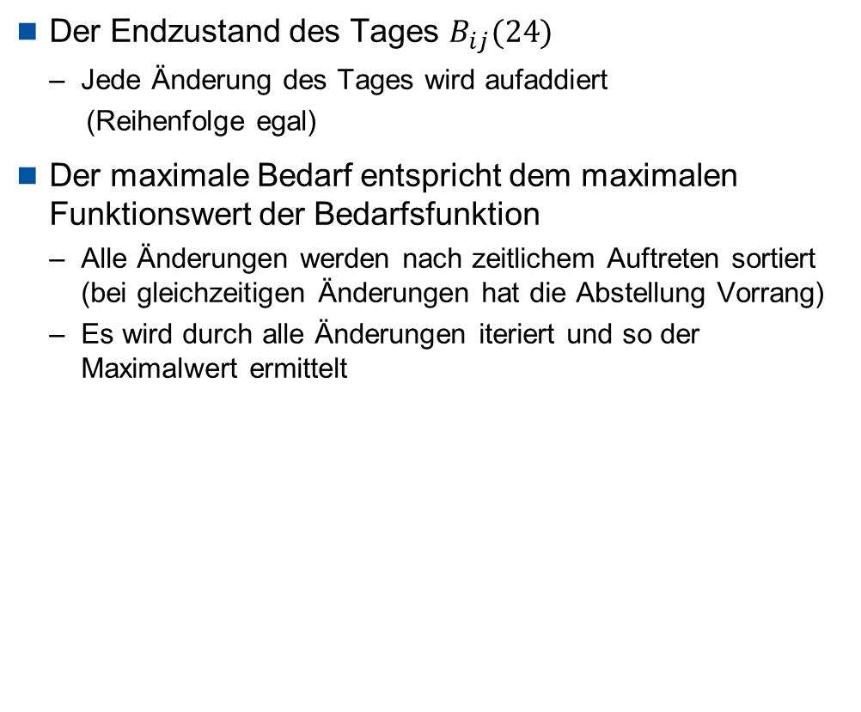
Lösungsansatz Die Simulation
Der Endzustand des Tages $B_{ij}(24)$
Jede Änderung des Tages wird aufaddiert
(Reihenfolge egal)
Der maximale Bedarf entspricht dem maximalen Funktionswert der Bedarfsfunktion
Alle Änderungen werden nach zeitlichem Auftreten sortiert (bei gleichzeitigen Änderungen hat die Abstellung Vorrang)
Es wird durch alle Änderungen iteriert und so der Maximalwert ermittelt
3
Endzustand
2
1
0
Maximum
0
24
Notes:
Endzustand => Alle Änderungen (Reihenfolge egal )
Maximaler Bedarf => Sortierung nach zeitlichem Auftreten => Durchlaufen aller Änderungen & Maximum bestimmen

Slide 14
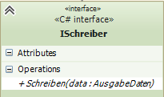
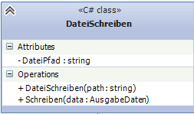
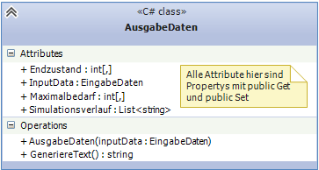
Lösungsansatz Datenausgabe
DateiSchreiben schreibt die berechneten Ergebnisse in eine Ausgabedatei
Die AusgabeDaten (Ergebnisse der Berechnung) werden übergeben
Die Ausgabedatei hat folgendes Format:
# Stadtname
Abstellung in Q_11 zu t=2,30
Nachfrage in Q_11 zu t=3,76
…
Abstellung in Q_11 zu t=23,00
Nachfrage in Q_11 zu t=23,43
Endzustand des Tages:
0
Maximaler Bedarf:
1
Notes:
Endzustand & Maximalbedarf
Referenz auf EingabeDaten (für Kommentarzeile & gehören logisch zusammen)
Simulationsverlauf als Liste

Slide 15
Agenda
1
Person und Ausbildung
2
Aufgabenstellung
3
Lösungsansatz
5
Testfälle
5
Ausblick

Slide 16
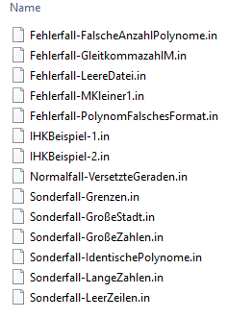
Testfälle Fehler- und Sonderfälle
Black Box Tests
Tests ohne Kenntnisse über die innere Funktionsweise des Systems
Fehlerfälle
Fälle, bei denen eine Berechnung der Lösung nicht möglich ist
Sonderfälle
Testen von Besonderheiten, die nur manchmal auftreten
Falsches
Eingabeformat
IHK Beispiele
Lange Berechnung
Notes:
Fehlerfälle sind fälle in denen die Eingabedatei falsch Formatiert ist
Sonderfall-Grenzen: Es werden nur Änderungen bis exakt 24 berücksichtigt
Sonderfall-IdentischePolynome: Soll zeigen dass Abstellung vor Nachfrage und Bedarf sich nicht ändert
Sonderfall-LangeZahlen: Soll zeigen dass Zahlen mit langen Nachkommastellen eingelesen werden können
Sonderfall-GroßeZahlen: Polynome mit großer Steigung => viele NST => lange Rechenzeit
Sonderfall-GroßeStadt: Viele Quadrate =>viele Polynome => viele NST => lange Rechenzeit

Slide 17
Agenda
1
Person und Ausbildung
2
Aufgabenstellung
3
Lösungsansatz
4
Testfälle
5
Ausblick

Slide 18

Ausblick Erweiterungs- und Verbesserungsmöglichkeiten
Verwendung von Interfaces erlaubt es, Eingabe und Ausgabeformat beliebig auszutauschen z. B.:
Anderes Dateiformat
GUI Benutzerschnittstelle
Parallelisierung
Gut realisierbar, da einzelne Bedarfsfunktionen unabhängig voneinander berechnet werden können
Bessere Skalierung
Nicht jede einzelne Nullstelle bestimmen
Beschleunigung des Algorithmus zu Lasten der Genauigkeit
Notes:
Eingabe und Ausgabevormat mit interface => Strategy Pattern (verschiedene Dateiformate)
Unabhängige programmteile => für Parallelisierung gut geeignet
Bei 1k Autos ist das einzelne Auto unwichtig => z. B. in 10 er Schritten => Bessere Skalierung

Slide 19
Bild Quellen
https://pixabay.com/
http://www.wzl.rwth-aachen.de/de/bfaaa371d001b65dc12581210028729b.htm
http://www.smartautomationlab.de
https://www.google.de/maps

Slide 20
Vielen Dank
für Ihre Aufmerksamkeit

Slide 21
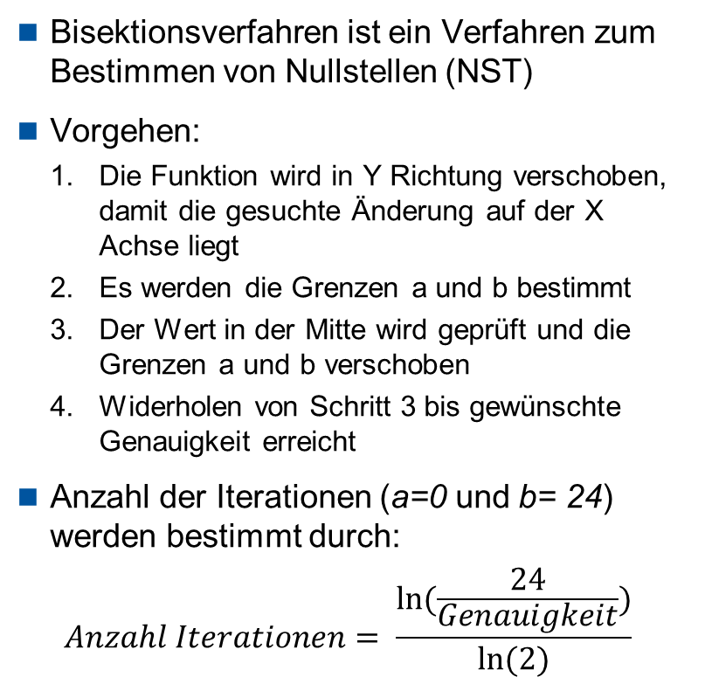
Lösungsansatz Bisektionsverfahren
2
Bisektionsverfahren ist ein Verfahren zum Bestimmen von Nullstellen (NST)
Vorgehen:
Die Funktion wird in Y Richtung verschoben, damit die gesuchte Änderung auf der X Achse liegt
Es werden die Grenzen a und b bestimmt
Der Wert in der Mitte wird geprüft und die Grenzen a und b verschoben
Widerholen von Schritt 3 bis gewünschte Genauigkeit erreicht
Anzahl der Iterationen (a=0 und b= 24) werden bestimmt durch:
$$Anzahl Iterationen= \frac{ln(\frac{24}{Genauigkeit})}{ln(2)}$$
1
0
-1
2
1
0
-1
2
a
b
1
0
-1
2
a
b
1
0
-1
2
a
b
1
0
-1
Notes:
Herleitung der angegebenen Formel:
$\frac{24}{2^{n}}=genauigkeit ⇒ \frac{24}{genauigkeit}=2^{n} ⇒n= \frac{ln(\frac{24}{genauigkeit})}{ln(2)}$
Die Genauigkeit kann als Konsolenparameter angegeben werden

